Slide 1
L’apparato Atlas

Slide 2
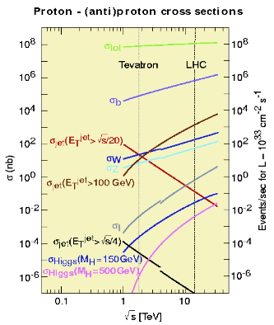
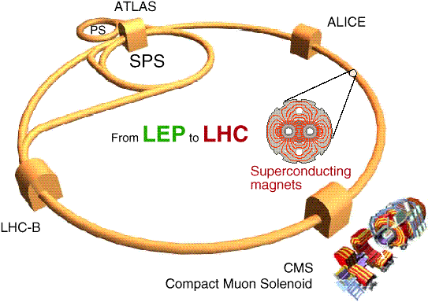
Esperimento ATLAS @ LHC
LHC Radius Circumference | 4.2 km ~27 km
Energy | 14 TeV
Luminosity | 10³⁴ cm⁻²s⁻¹
bunch crossing rate | 40 MHz (t_{bc}=25 ns)
protons/bunch | ~10¹¹
“Rate di Eventi” = σ×L
σ → Sezione d’urto del processo
L → Luminosità dell’acceleratore
σ_{pp}=100 mb

Slide 3
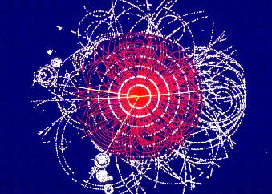
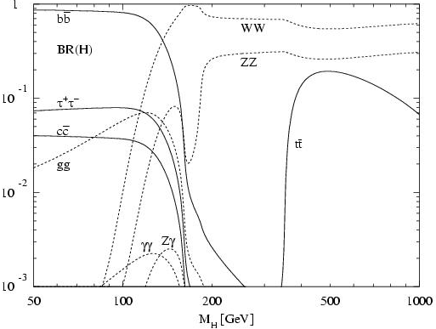
Il Programma di Fisica di ATLAS
Il programma di ricerca della collaborazione ATLAS comprende:
Ricerca del bosone di Higgs
Teorie oltre il Modello Standard (SUSY)
Misure di precisione (W± e t)
Fisica dei mesoni B
Per m_{H} > 130 GeV/c la migliore segnatura sperimentale per la scoperta del bosone di Higgs e’ data dal decadimento dell’Higgs in 4 muoni → H ➔ 4 μ
SM Higgs branching fractions
http://www.atlas.ch/multimedia/html-nc/feature-atlas.html

Slide 4
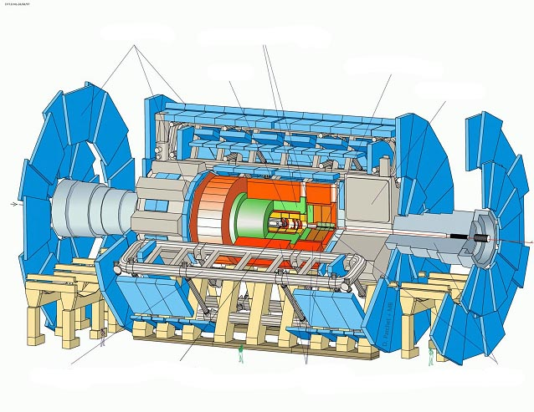
L’apparato sperimentale ATLAS
Il rivelatore di ATLAS (A Toroidal LHC ApparatuS) è un esperimento “multi purpose” progettato per garantire ottima risoluzione ed identificazione di particelle in un ampio spettro di energia.
Il nome deriva dalla presenza di un sistema di campi magnetici ed in particolare dei 3 magneti toroidali che produce un campo toroidale di 0.5 T nella regione dello spettrometro a muoni
46 m
Spettrometro per µ
Calorimetro elettromagnetico
Calorimetro in avanti
Solenoide
Toroide dell’endcap
22 m
Toroide del barrel
Rivelatore interno
Schermatura
radiazioni
Calorimetro adronico

Slide 5
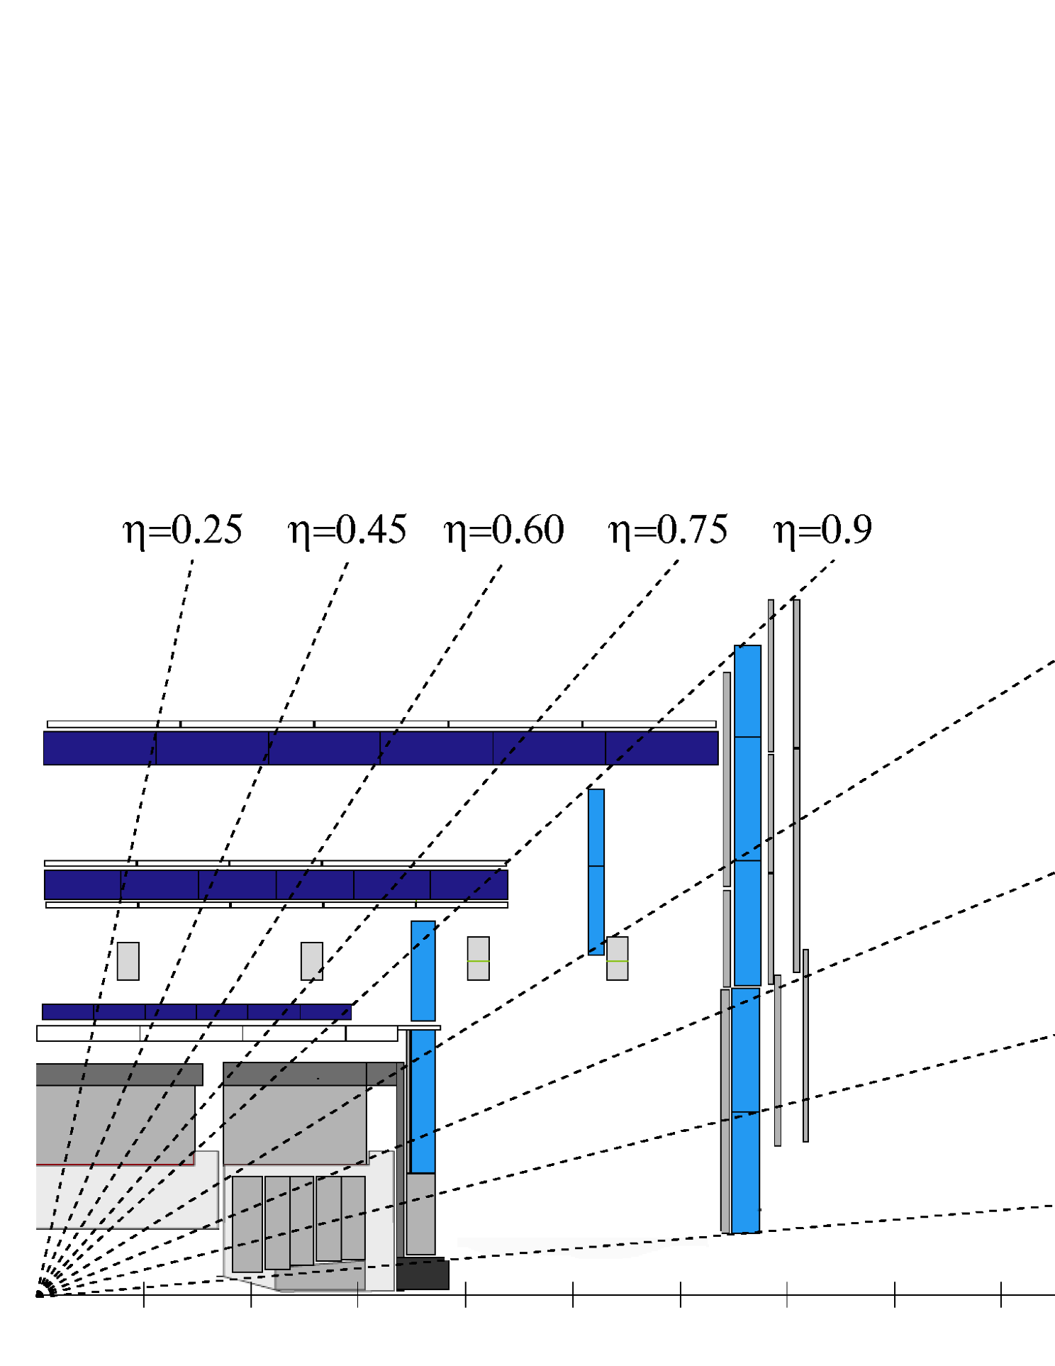
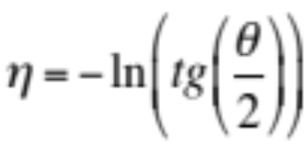
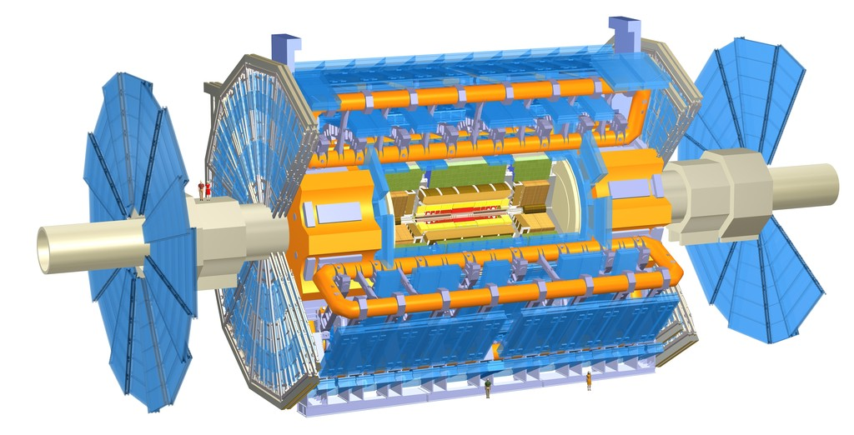
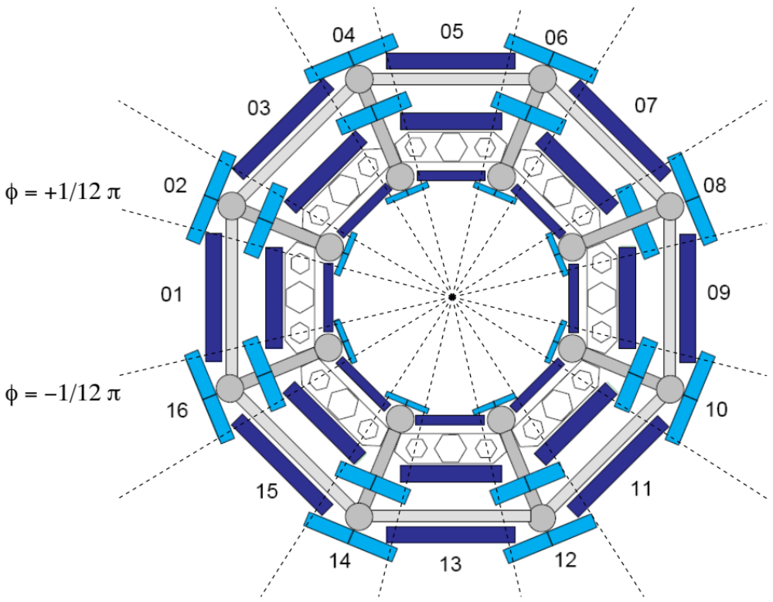
Vista η
θ
φ
z
Θ=π/2
η=0
φ=π/2
θ=0
η=∞
θ
φ
φ=0
z
Beam pipe
Barrel Region (BR) |η| < 1.05
Endcap Regions (ER) 1.05 < |η| < 2.7
φ=-π/2
Vista φ

Slide 6
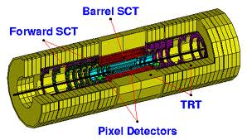
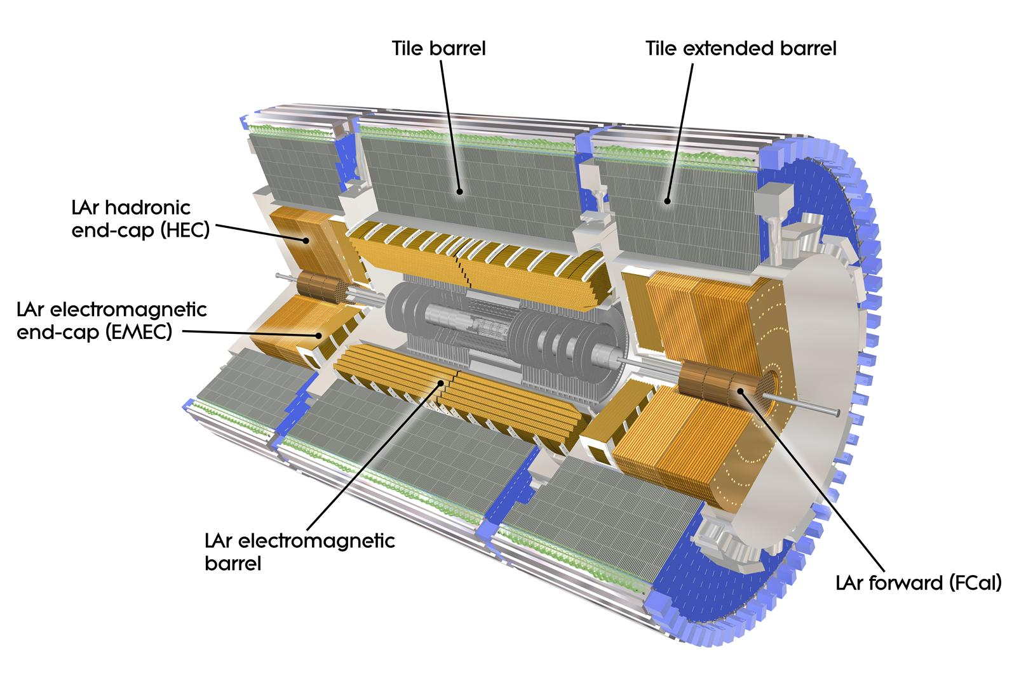
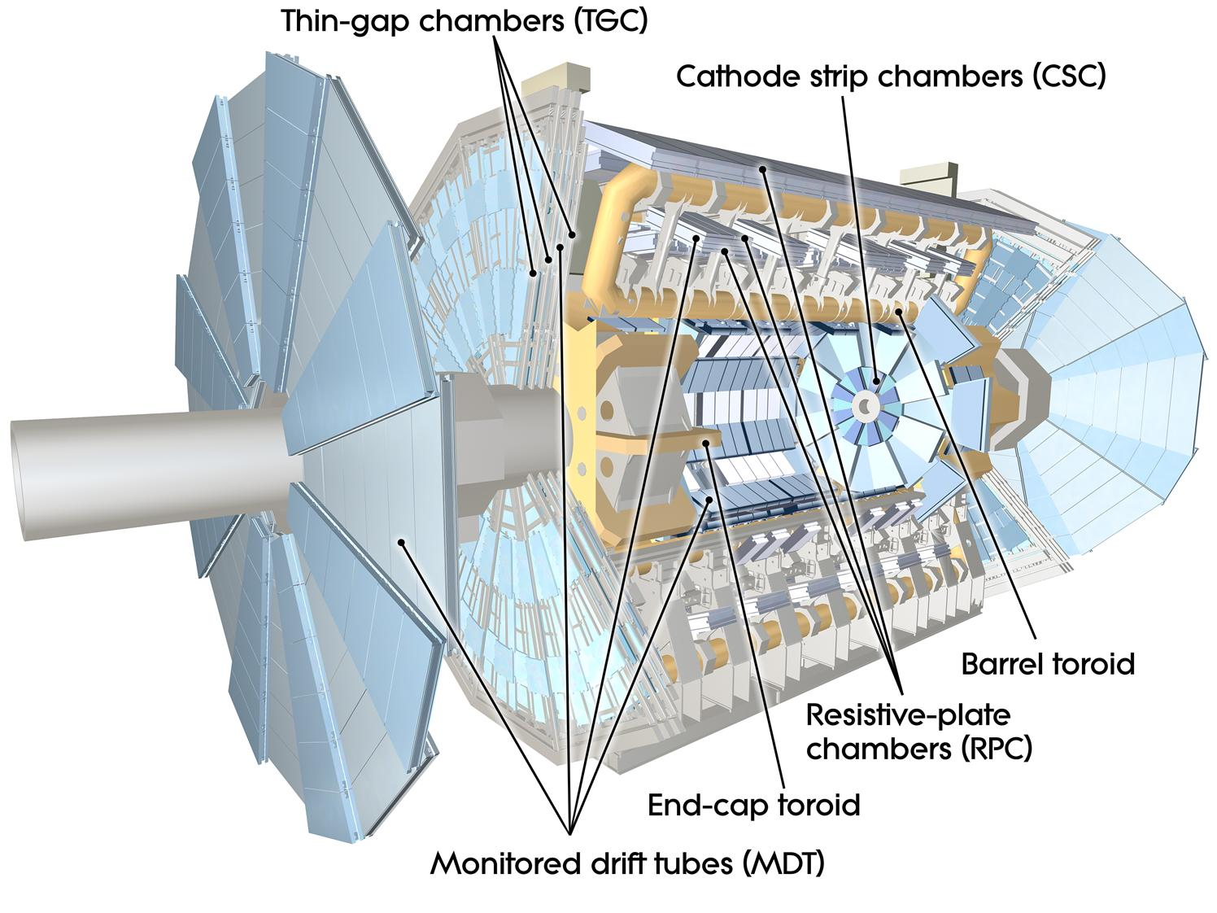
Il rivelatore ATLAS
http://www.atlas.ch/detector-overview/index.html
http://www.atlas.ch/detector-overview/detects-particles.html
Inner Detector
Calorimeteri
|η| < 2.5
L’Inner Detector di ATLAS copre una distanza dal punto d’interazione che va da 50.5 mm a 1066 mm ed è immerso in un campo magnetico di 2 T. L’Inner Detector consiste di: Rivelatori al silicio Pixel, rivelatori a strisce di silicio e Transition Radiation Tracker (TRT).
Spettrometro per muoni
EM:
Alta granularità
Piombo-Liquid Argon
σ/E~10%/VE(GeV) ⊕ 0.7%
Adronico:
Ferro/Scintillatore
σ/E~50%/VE(GeV) ⊕ 3%

Slide 7


Slide 8
Lo spettrometro per Muoni
E. Rossi

Slide 9
I Muoni
Il decadimento del muone:
Interazioni
collisioni inelastiche con e⁻ atomici
diffusione elastica dal nucleo atomico
reazioni nucleari
irraggiamento (bremmstrahlung) nel campo coulombiano del nucleo
emissione radiazione Čerenkov
Effetti
perdita d’energia
deflessione della traiettoria
Simbolo: μ
Massa: 105.65 MeV/c²
Carica elettrica: −1
Spin: ½
Vita media: 2.2 μs
Composizione: Particella elementare
Famiglia: Fermione
Gruppo: Leptone
Interazione:
Gravità, Elettromagnetica, Debole
Antiparticella: antimuone
Scoperta: Carl David Anderson 1936
Bremmstrahlung bassa →
I muoni sono particelle molto penetranti →
Necessario un rivelatore di grandi dimensioni
9

Slide 10
I muoni in atlaS
La possibilita’ di ricostruire e triggerare muoni con p_{T} fino a qualche TeV ha inciso molto sul design del rivelatore. La scelta di ATLAS di usare un campo magnetico toroidale fornisce la possibilita’ di avere una risoluzione in p_{T} indipendente da η fino a |η|~2.7.
Il volume e’ molto grande e la densita’ di materiale e’ molto bassa proprio per avere una ottima misura del p_{T} anche stand-alone (con le misure effettute dal solo spettrometro).
Processi in cui I muoni sono importanti:
Higgs con alta massa
Z’
Fisica del B fino a qualche GeV
For m_{H} > 130 GeV/c the best experimental signature come from the
H ➔ 4 μ decay mode
Risoluzione: Il golden decay dell’Higgs H→ZZ→4μ richiede di poter ricostruire il momento e quindi la massa di un sistema dinamico con una precisione dell’1%. Per μ da 1 TeV Δp~10%
Ampio range in η: ~2/3 dei decadimenti del bosone di Higgs per masse intermedia in 4μ ha almeno 1μ a |η|>1.4
Identificazione in un “ambiente denso”: Jet dronici, regioni con alto background
Trigger: capacita’ di misurare on line il p_{T} dei muoni standalone e selezionare eventi con p_{T}>4-5GeV
Buona risoluzione temporale e abilita’ nell’associare il bunch crossing

Slide 11
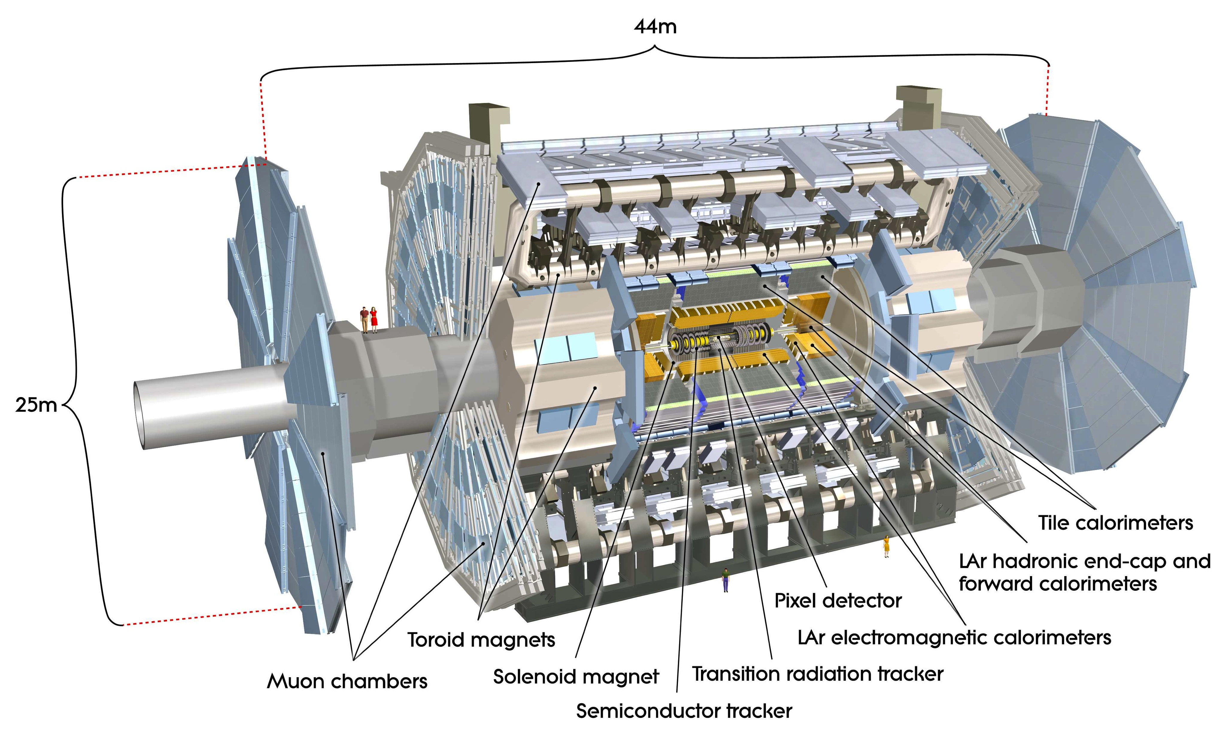
Endcap
46m
TGC
σ_{T} ≈2-3 ns
MDT
σ_{X}=80μm σ/p_{T} ~ 10%
(for p_{T} =1TeV/c)
RPC
σ_{T}≈1-2ns;σ_{X}≈cm
High efficiency ~97%
Even to High Flux rates ~ 1kHz/cm²
22m
Copertura in η:
Barrel Region (BR) |η| < 1.05
Endcap Regions (ER) 1.05 < |η| < 2.7
Barrel
3 magneti toroidali con core in aria
4 rivelatori:
  Camere di precisione:
    Monitored Drift Tube chambers (MDT) e Cathode Strip Chambers (CSC)
  Camere di trigger:
    Resistive Plate Chambers (RPC) nel BR e Thin Gap Chambers (TGC) nell’ER

Slide 12


Slide 13
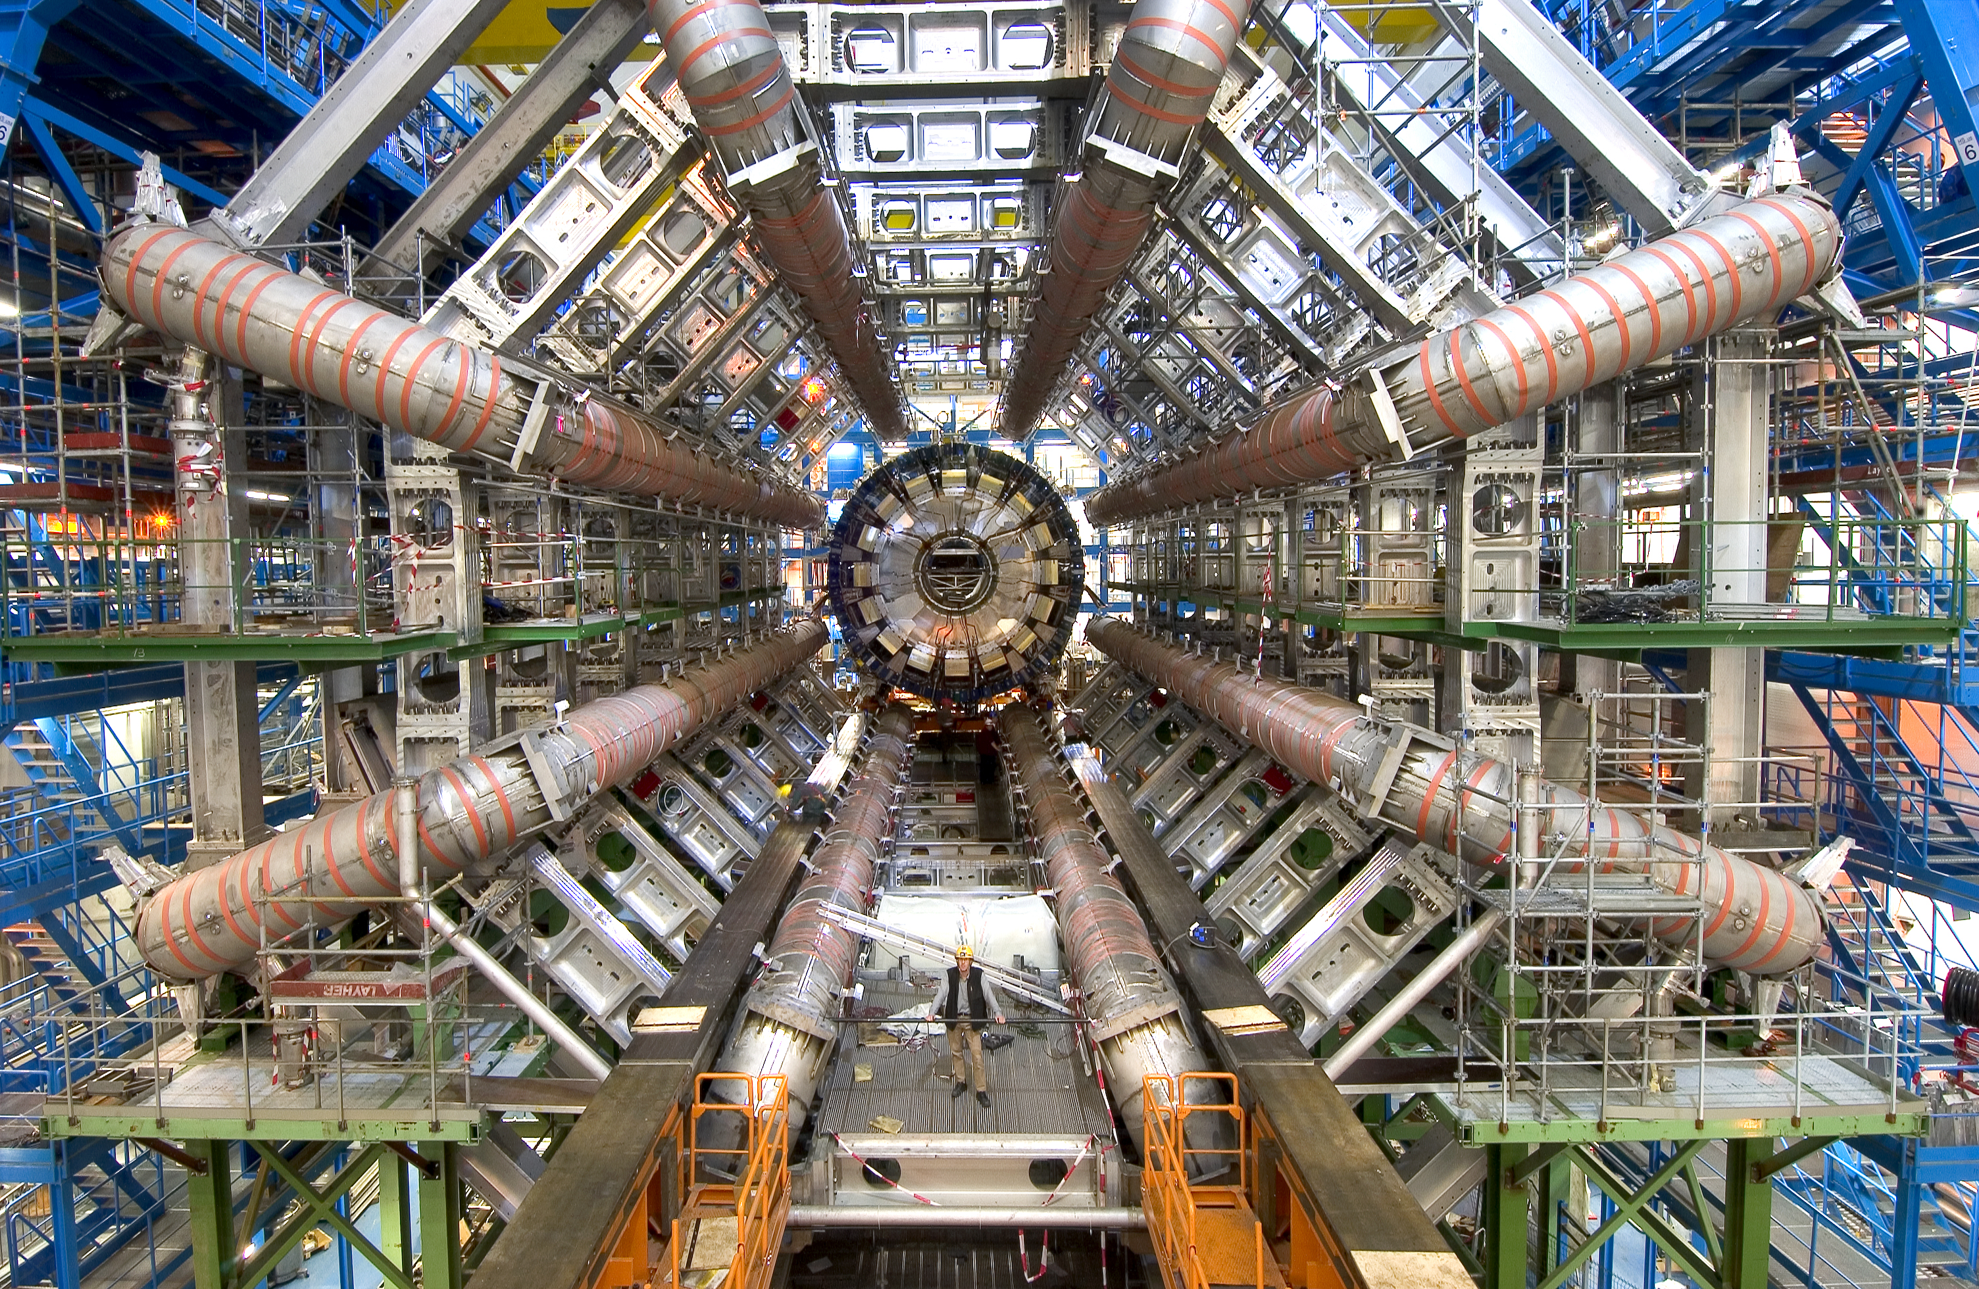
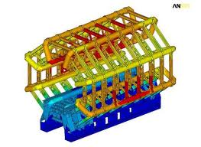
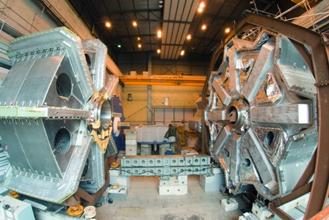
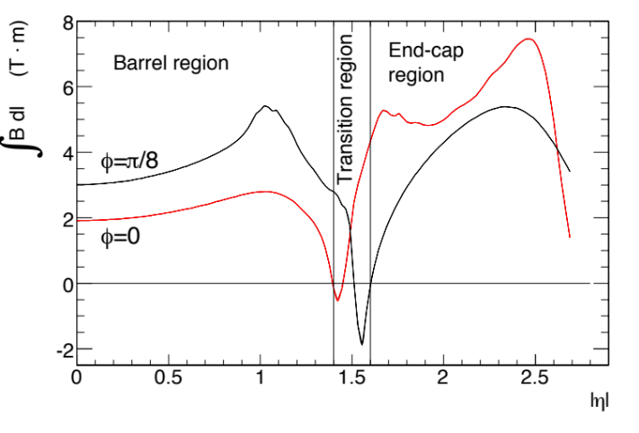
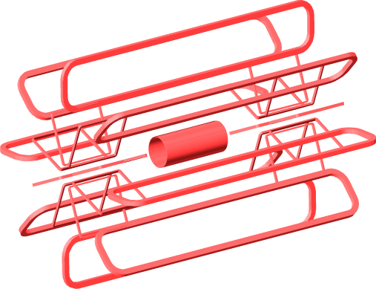
Il sistema di megneti
Toroide del Barrel:
8 spire rettangolari disposte come in figura
Campo magnetico integrale di 3 - 8 Tm
Barrel
Endcap
Toroidi delle Endcap:
8 spire rettangolari per ogni Endcap
Campo magnetico integrale di 3 - 8 Tm
Zona di transizione: minor potere di deflessione a causa della sovrapposizione degli effetti dei campi di Barrel ed Endcap

Slide 14
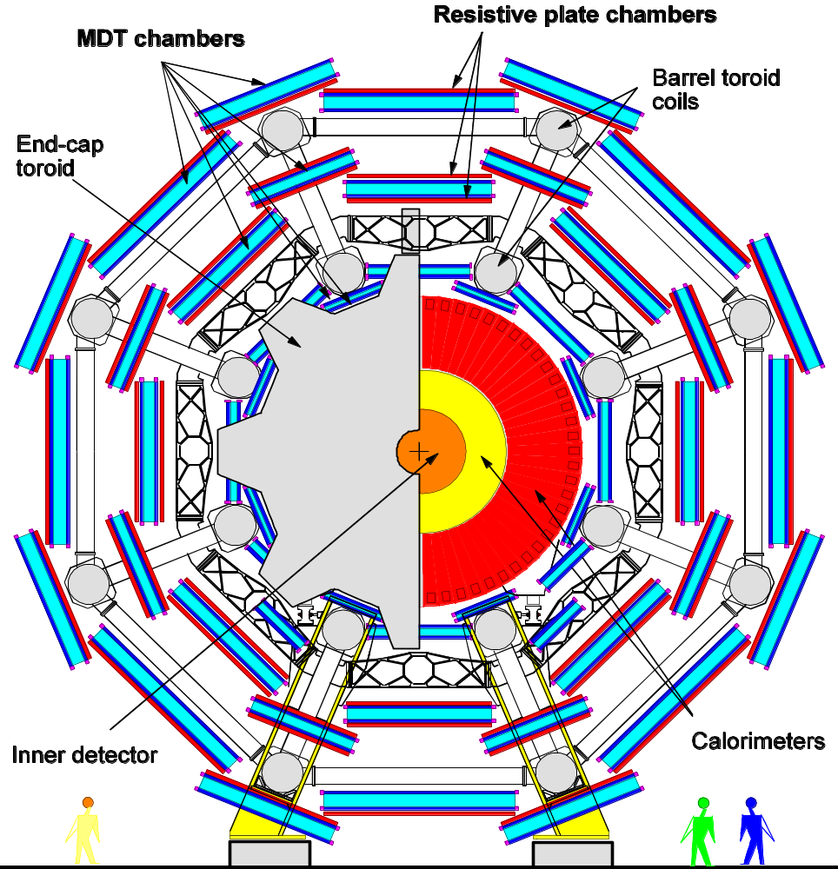
Schema dello spettrometro
Vista φ

Slide 15
Monitored Drift Tube (MDT) camere per misure di precisione Della posizione
BarreL e Endcap
Si ricostruisce la TRACCIA dei muoni che attraversano lo spettrometro
Si calcola il RAGGIO di CURVATURA
Si ottiene il valore dell’impulso del muone:
p[Gev/c] = 0.3 ρ[m] q B[Tesla]
δp / p < 10% per 10 GeV/c < p < 1 TeV/c
Vista φ
Outer layer
Middle layer
Inner layer
Camere interne (Inner layer):
2 MultiLayer x 4 Layer
Camere esterne o centrali
(outer o middle layer):
2 MultiLayer x 3 Layer
Ogni strato ha da 24 a 36 MDT
Lunghezza = 2.6m
Risoluzione = 80μm
MDT mutilayer

Slide 16
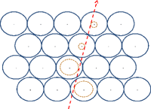
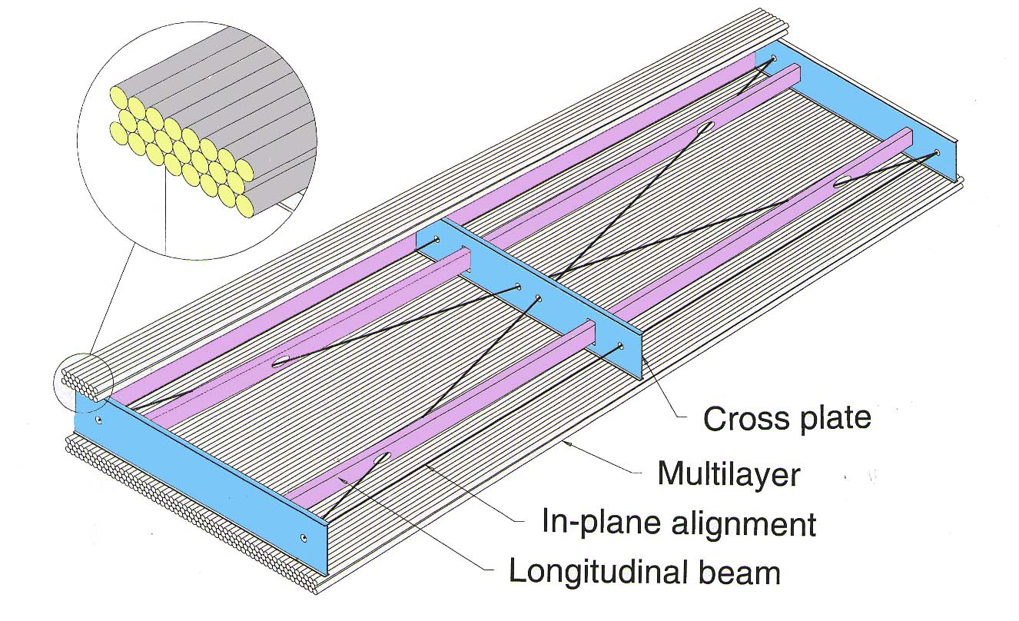
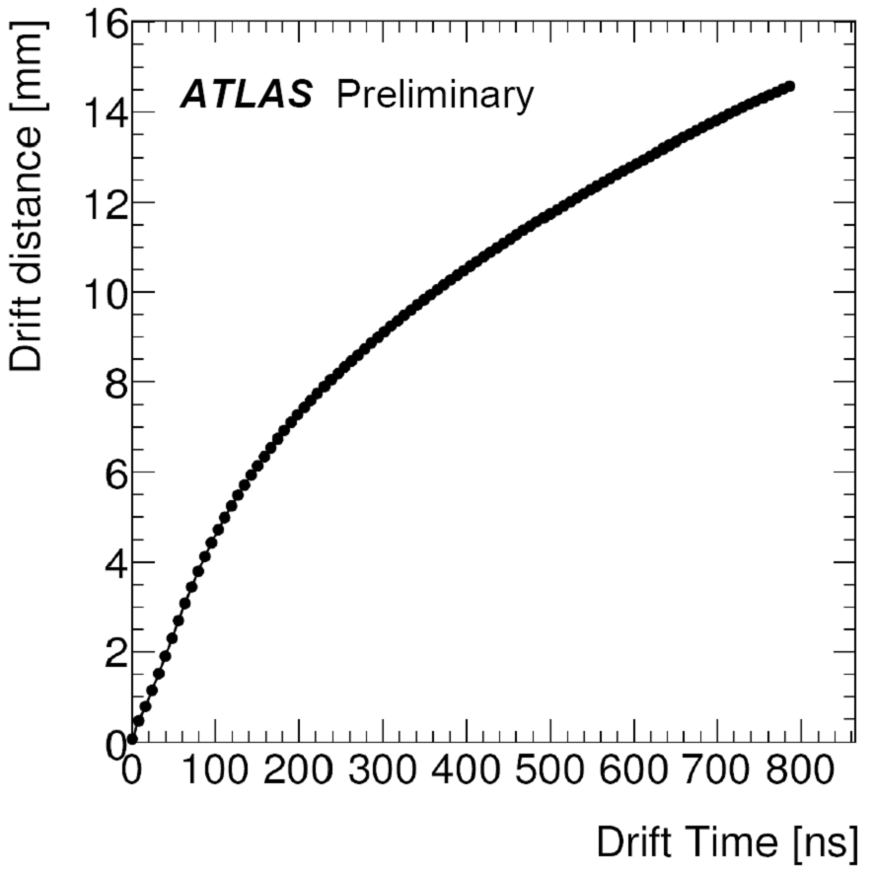
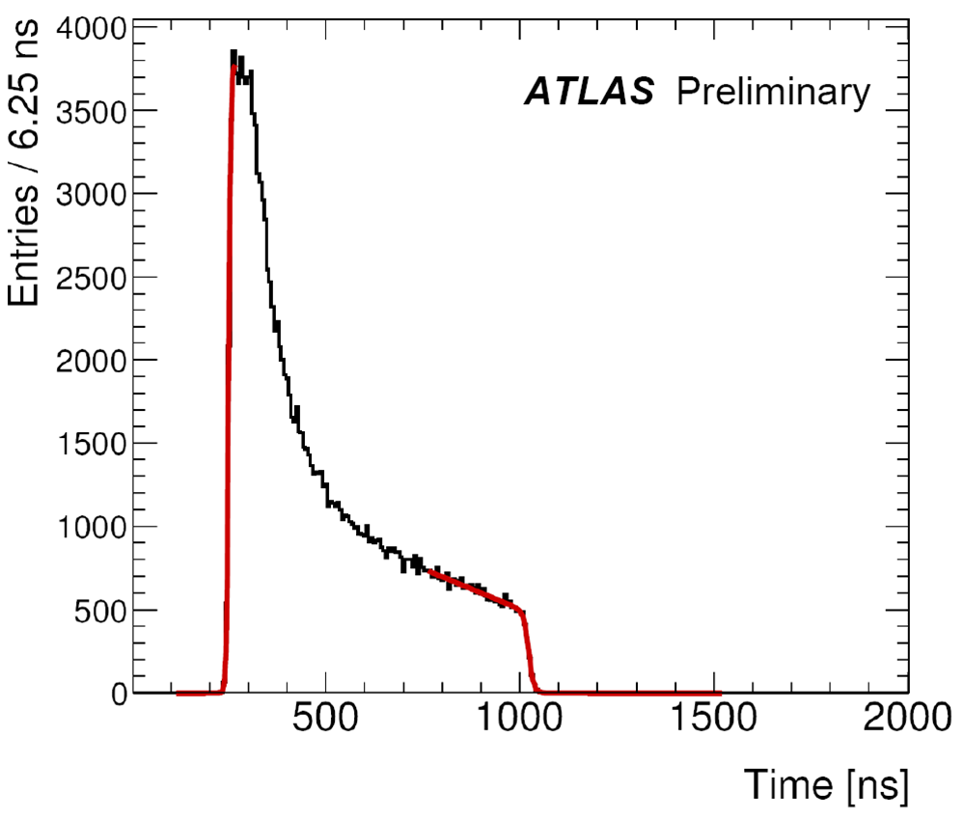
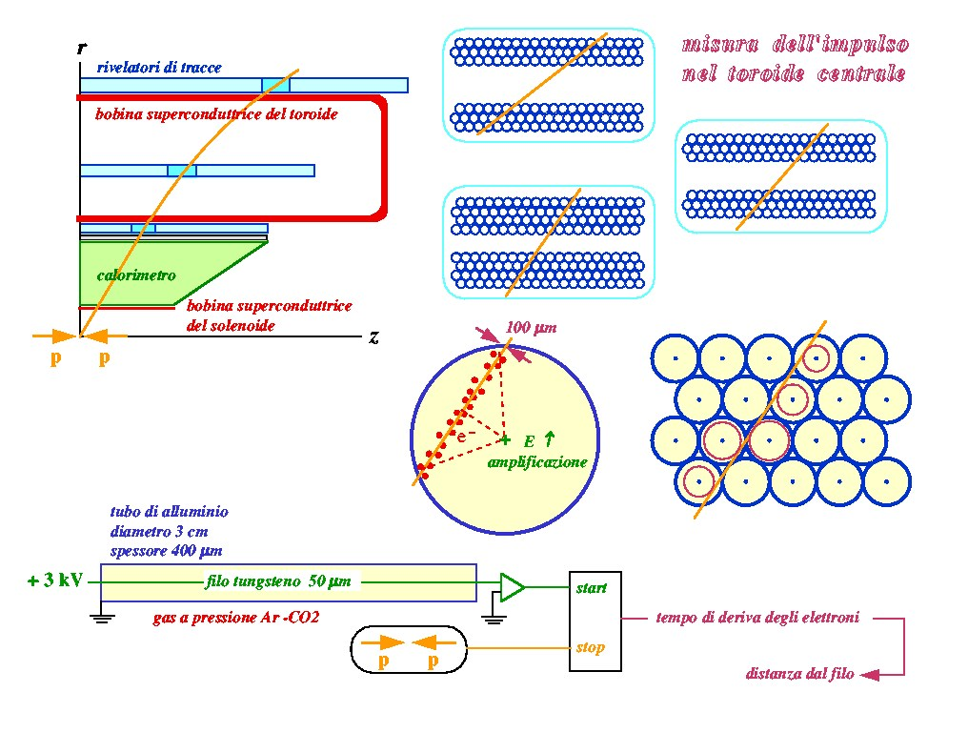
Le camere MDT
Tubo in Alluminio
R=15mm e spessore 50μm
Miscela di gas: Ar-CO₂ 93-7%
Pressione assoluta 3 bar
Guadagno 2x10⁴ (HV=3080 V)
Tempo di deriva massimo 700 ns
Operano in regime proporzionale
Risoluzione spaziale ~80μm
Spettro del tempo di drift

Slide 17
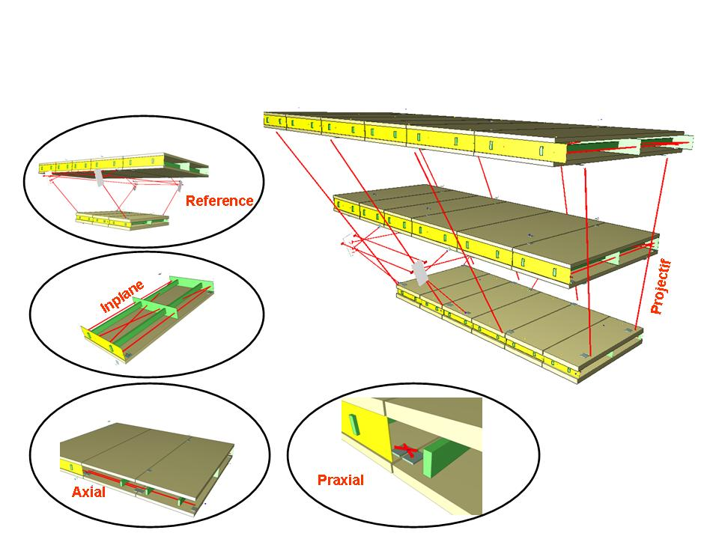
Allineamento
La richiesta di alta risoluzione su un’area molto grande e per p_{T} alti comporta la necessità di determinare con accuratezza la posizione delle camere nello spettrometro.
Sulle camere è montato un sistema di ottico di sensori che monitora l’allineamento delle camere.
Tolleranza: 30 μm per la posizione delle camere

Slide 18

Resistive Plate Chambers (RPC) camere di trigger -- BARREL
RPC
Outer layer
Middle layer
Inner layer
Gas:
C₂H₂F₄ 94.7% - C₄H₁₀ 5% - SF₆ 0.3%
Lavorano in Avalanche Mode
Readout strips:
2 piani ortogonali si strip permettono la delle coordinate η e φ
η readout strips
Bakelite Plates
Ogni ustrato e’ composto da due RPC
HV
Foam
Richieste per gli RPC di ATLAS:
Alta efficienza e risoluzione temporale (∼1 ns)
Possibilita’ di sopportare alti rate (∼100 Hz/cm²)
Risoluzione di 5-10 mm in φ
φ readout strips
Graphite electrodes

Slide 19
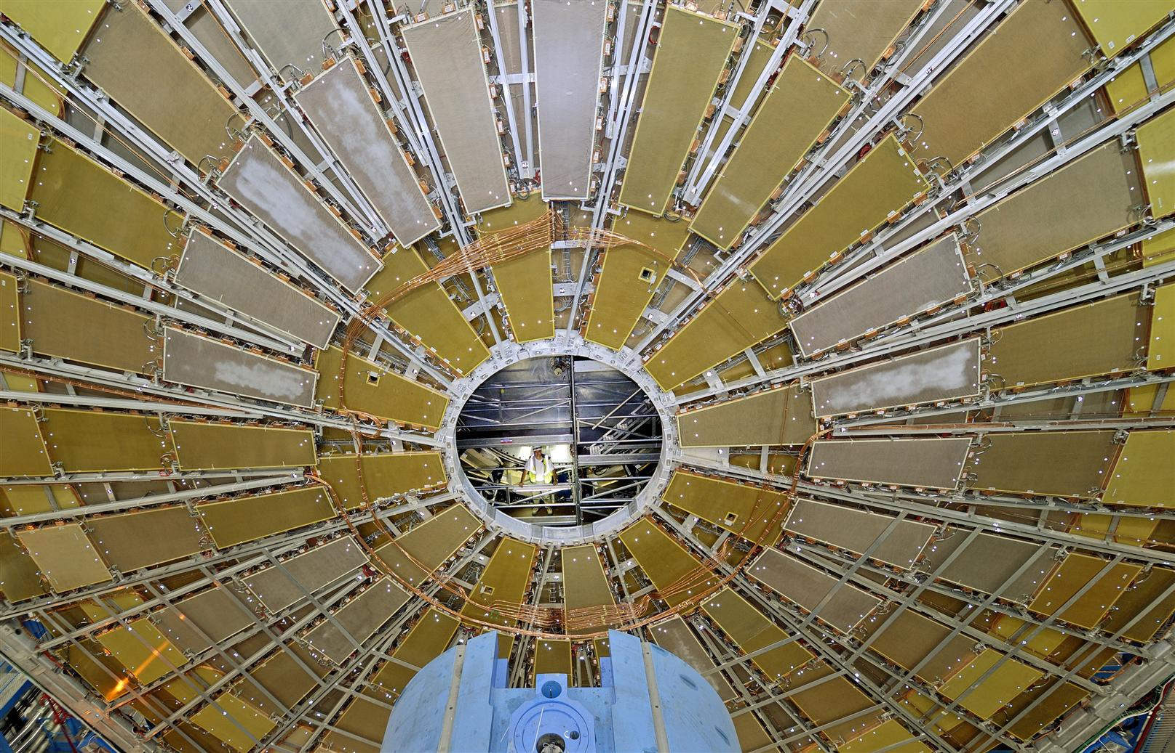
Thin Gap Chambers (TGC) camere di trigger -- Endcap
  Le TGC sono camere proporzionali a multifilo alcune delle caratteristiche principali sono:
  Area : 1.3m × 1.3m
  Wire-Wire gap → 1.8mm (chiamata“thin gap”)
  Anode-Cathode gap → 1.4mm
  Gas : CO₂ (55%) + n-Pentane (45%)
  High Voltage : 3.1kV
  Operation Mode : Limited Proportional Mode
  Gas Gain : 10⁶
  Δt =5 ns
  Δp_{T} = 3% per muoni da 100 GeV → 10% per muoni da 1 TeV

Slide 20
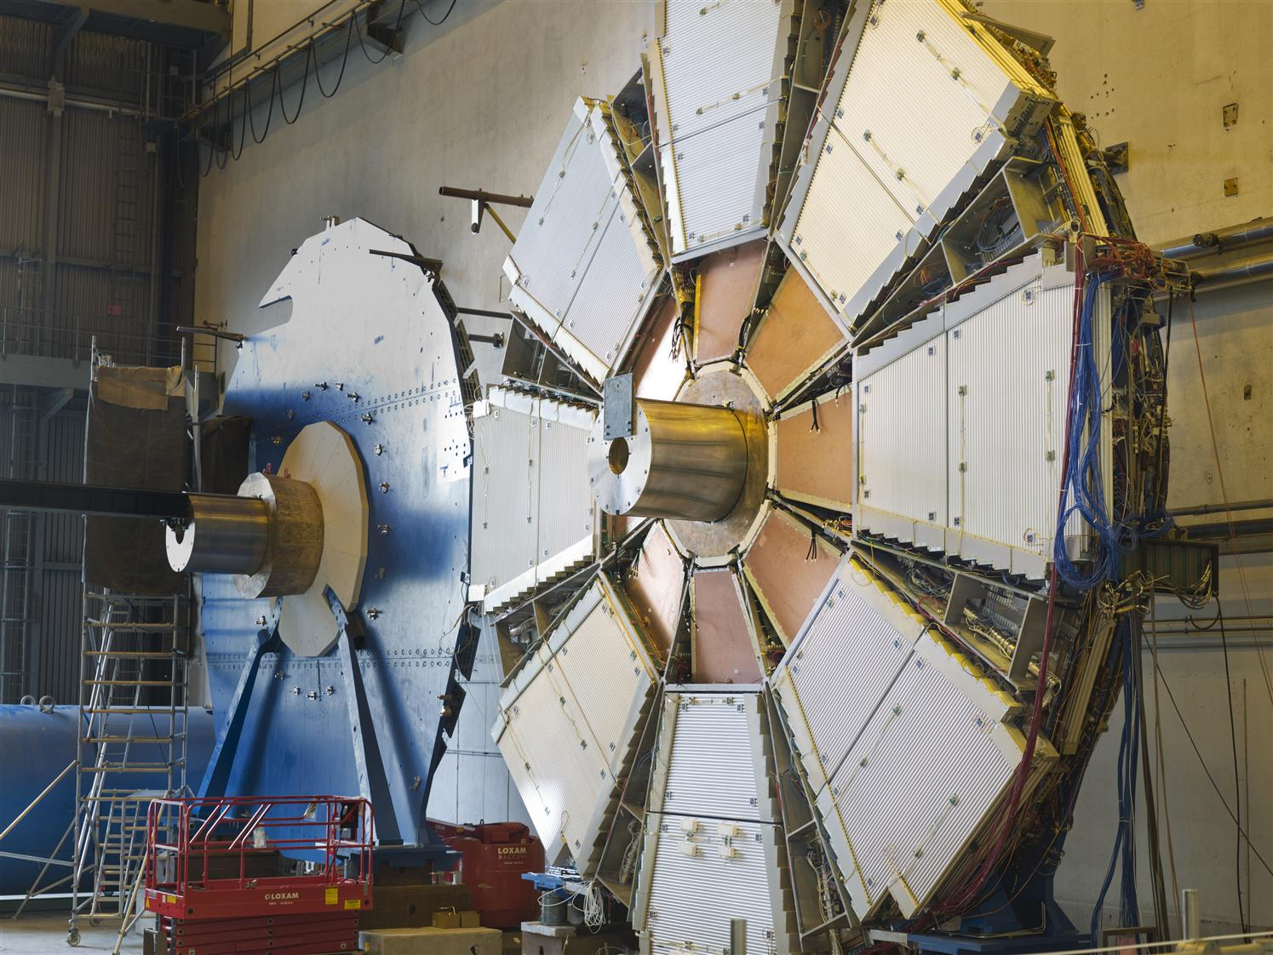
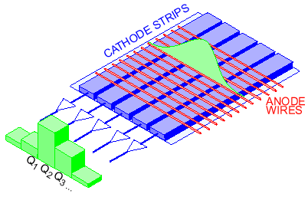
Cathode Strip Chambers (CSC) camere per misure di precisione Della posizione
Barre e Endcap
  Le CSC sono camere a multifilo con un catodo fatto da strip. Fanno misure di precisione di posizione nella regione in avanti.
  Determinano la posizione del muone interpolando la carica sulle 3-5 strip adiacenti.
32 four-layer chambers
2.0 < |η| < 2.7
|Z| ~ 7m, 1 < r < 2 m
4 gas gaps per chamber
Risoluzione σ_{x} ~ 60 μm.
Tempo di drift < 25ns
Operation mode: Avalanche

Slide 21
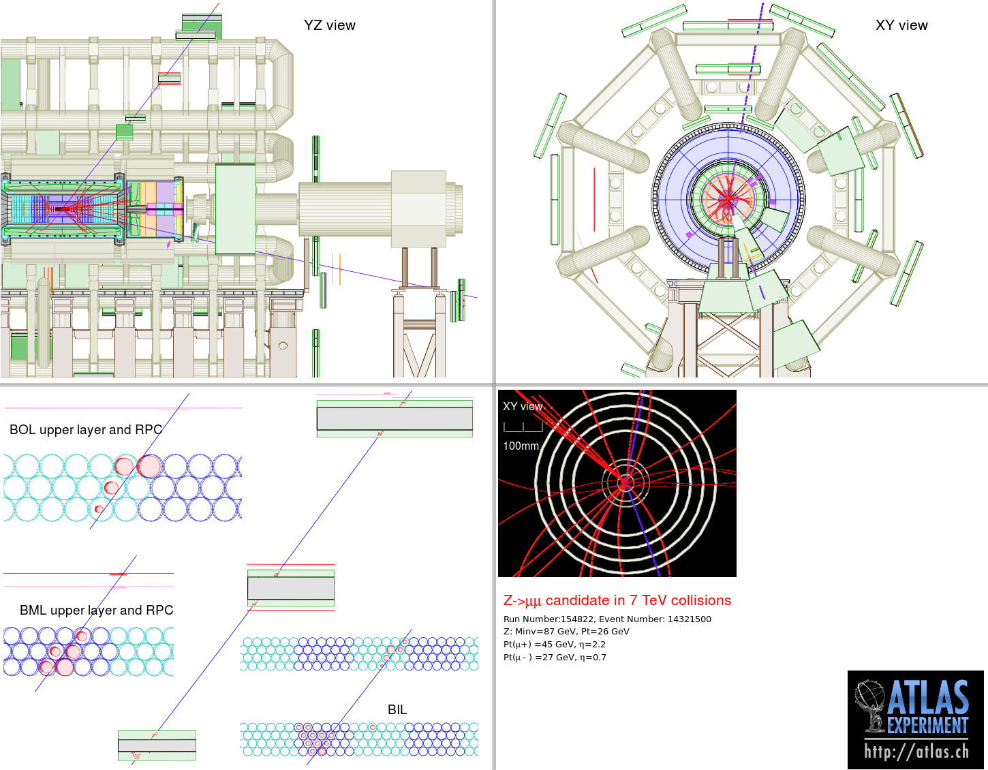
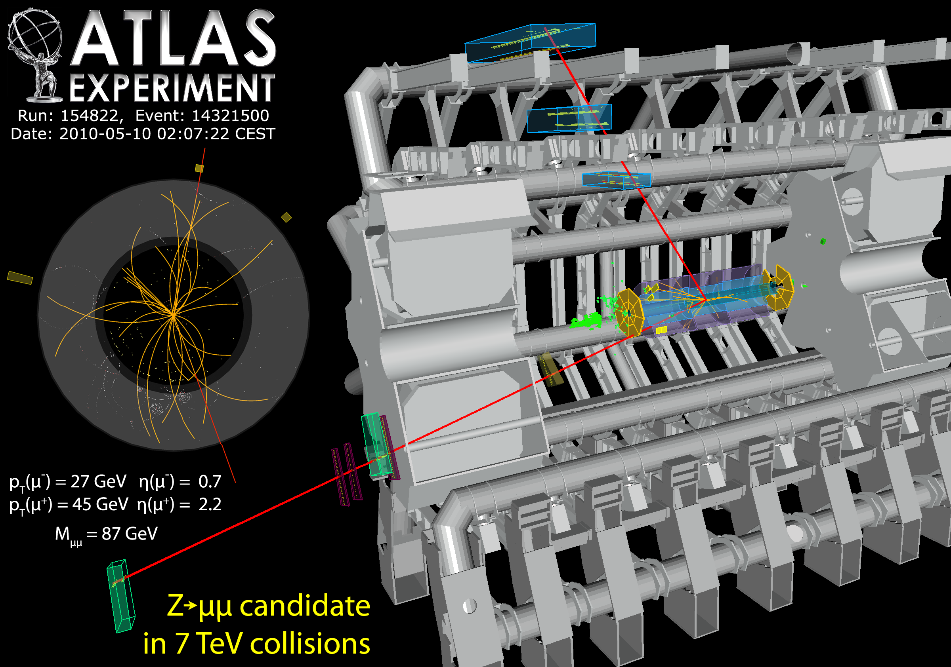
Evento Candidato Z→μμ
10 MaGgio 2010
pT(μ+) = 45 GeV
η(μ+) = 2.2
pT(μ-) = 27 GeV
η(μ-) = 0.7
mμμ = 87 GeV

Slide 22
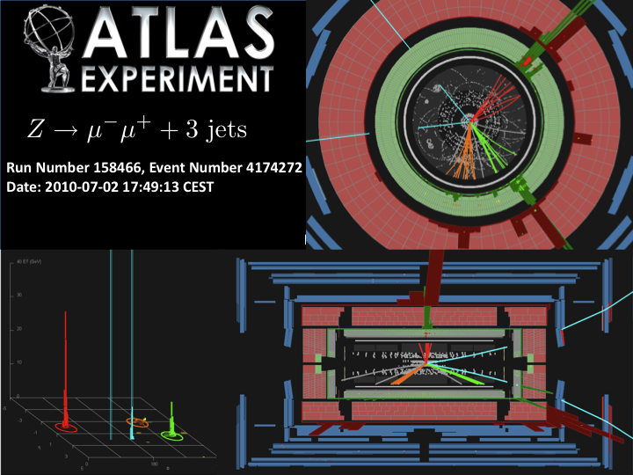
Evento Candidato Z→μμ + 3 jet
10 MaGgio 2010

Slide 23
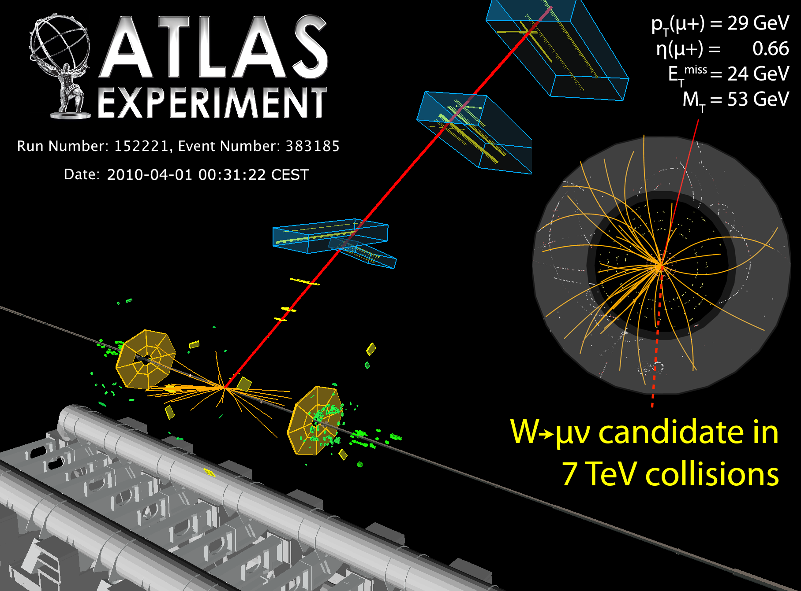
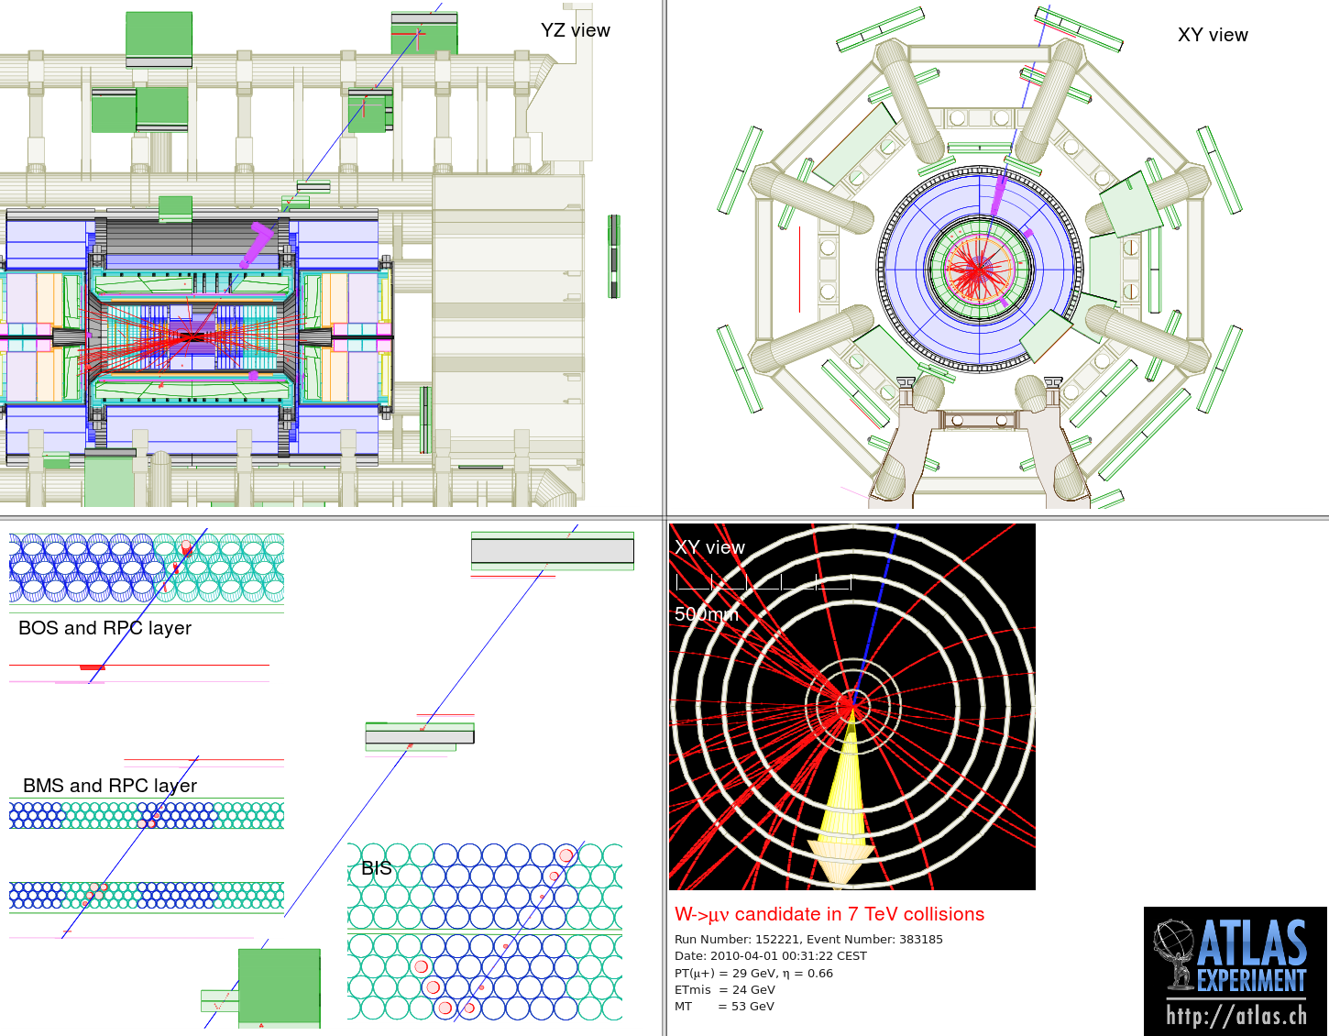
Evento Candidato W→μv
10 Aprile 2010
pT(μ+) = 29 GeV
η(μ+) = 0.66
ETmiss= 24 GeV
MT = 53 GeV

Slide 24
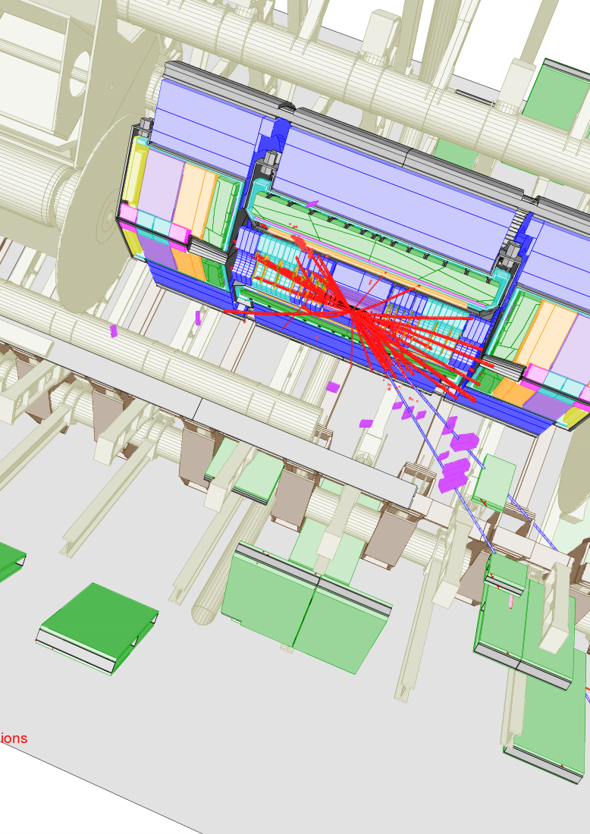
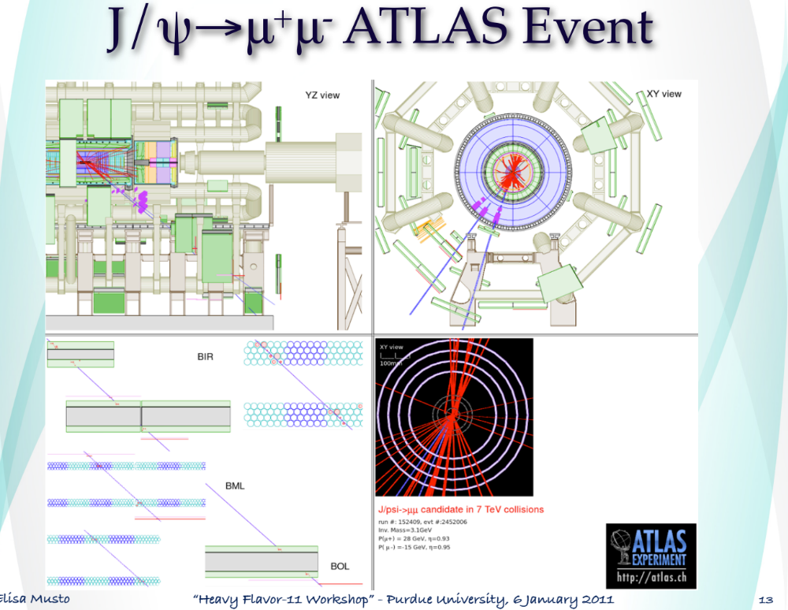
Evento Candidato J/ψ→μμ

Slide 25
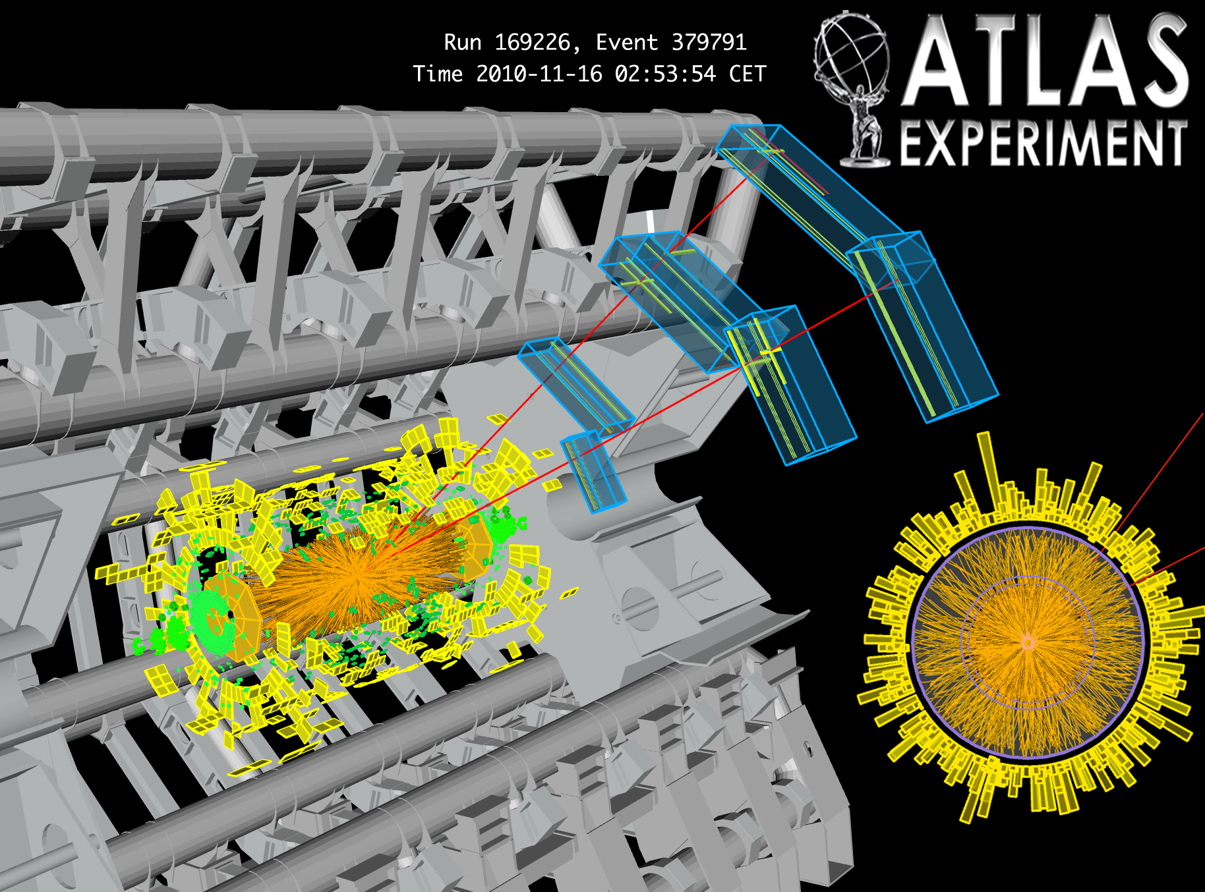
Evento Candidato J/ψ→μμ in collisioni Pb-Pb
Notes:
Questo e’ un evento candidato di J/psi in due muoni per collisioni piombo – piombo di cui vi parlera’ piu’ tardi Camilla maiani.

Slide 26
The end

